Slide 1
Diario
Diario
04 de mayo de 2021

Slide 2
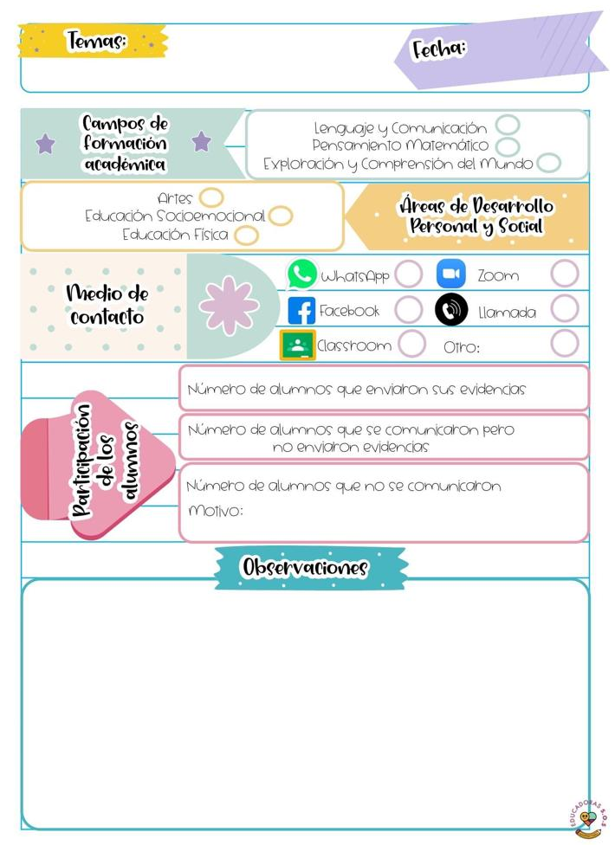
04/05/2021
El día de hoy se trabajo la unidad de competencia profesional del perfil de egreso: o Promueve actividades que favorecen la equidad de género, tolerancia y respeto, contribuyendo al desarrollo personal y social de los alumnos. Y a su vez el aprendizaje esperado: Explica los beneficios de los servicios con que se cuenta en su localidad. Mi desempeño fue regular porque pude realizar más cuestionamientos para que alumnos y alumnas llegaran a una reflexión más profunda, también pude diseñar un material más innovador o llamativo. No obstante, considero que el logro del aprendizaje tuvo un avance significativo porque al finalizar la actividad las y los estudiantes tenían una perspectiva ´mucho más amplia sobre su futuro.
La evaluación se realizó mediante indicadores y fichas de evaluación continua

Slide 3
